Slide 1
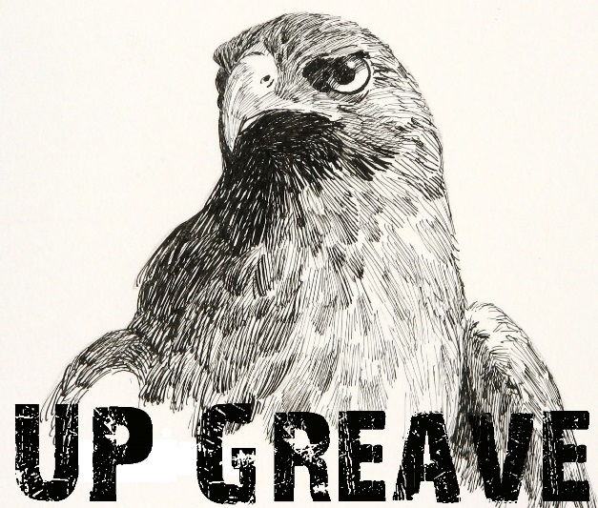
Projetos de foguetes para classes fixo
Prof. Alysson Diógenes

Slide 2
Histórico
Início em 2013/2014
Prof. Alysson
Fabio Reis
2 lançamentos classe A
Foguete comercial
3o lugar

Slide 3
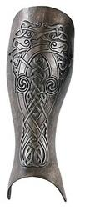
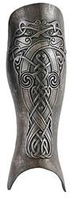
GREAVE
Grupo de
Estudos em
Aerodinâmica de
Veículos Autopropelidos

Slide 4
Equipe 2015/2016
Prof. Alysson Nunes Diógenes
Prof. Antonio Foltran
Alisson Muniz (Classe ½ A)
Caio Camargo (Classe C)
Carlos Eduardo Americo (Classe E)
Daniel Ribeiro (Classe ¼ A)
Dayane Bunhak Santos (Classe A)
Gabriel Schwarzbach (Classe D)
Miriam Bucco (Classe 50m)
Pedro Arruda (Classe ½ A)
Ricardo Shigekawa (Classe 1/8 A)

Slide 5
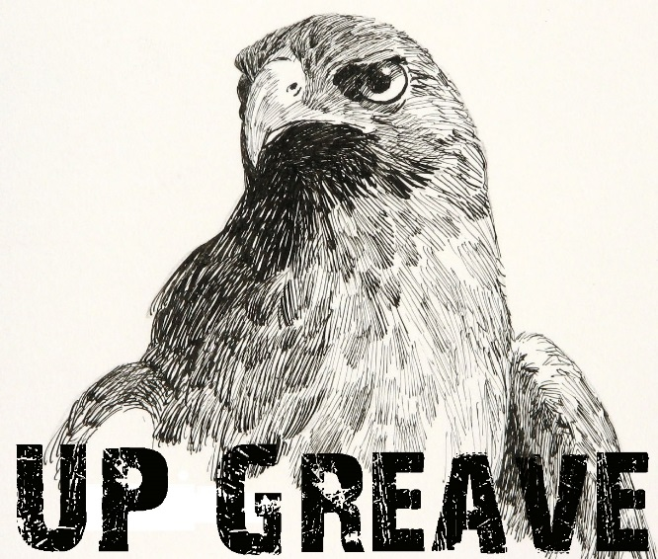
A Identidade
Aves de rapina brasileiras

Slide 6
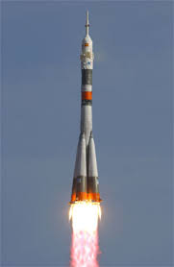
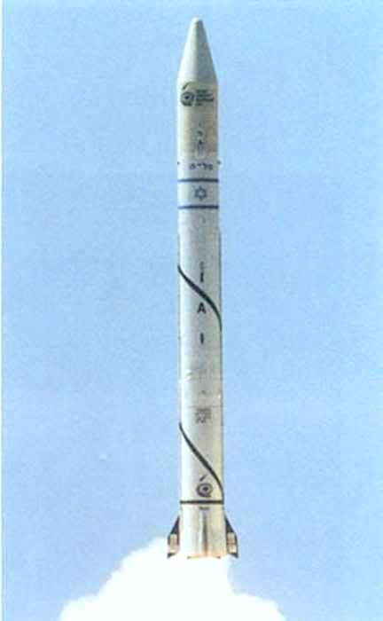
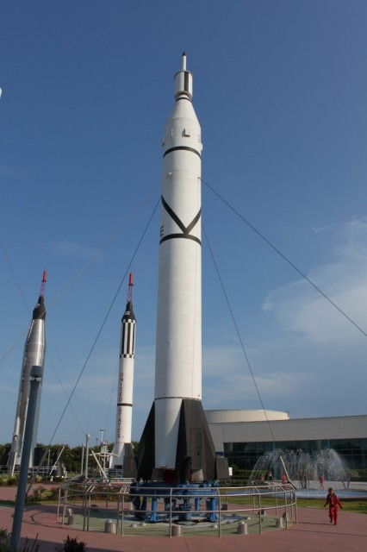
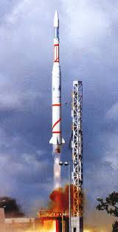
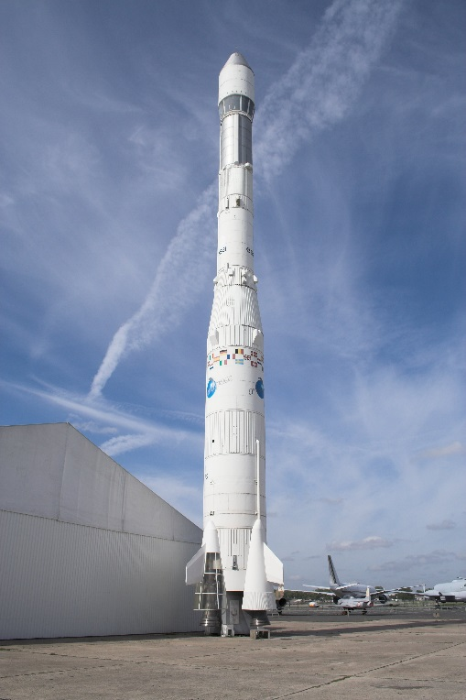
Mas e os foguetes fixo?
Homenagens a foguetes famosos

Slide 7
Águia pequena Ariane – 50m

Slide 8
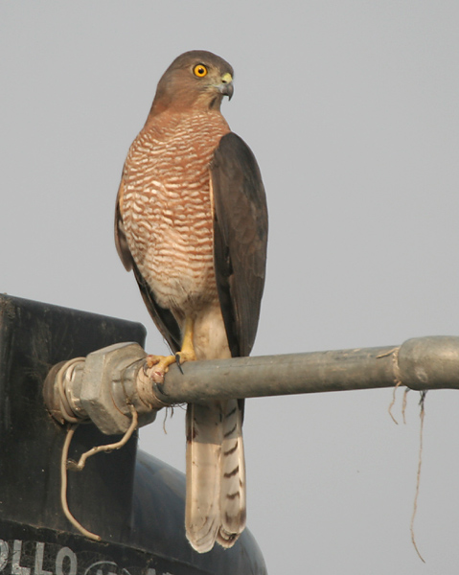
Shikra Shavit – 100m

Slide 9
Asa larga Juno – 200m

Slide 10
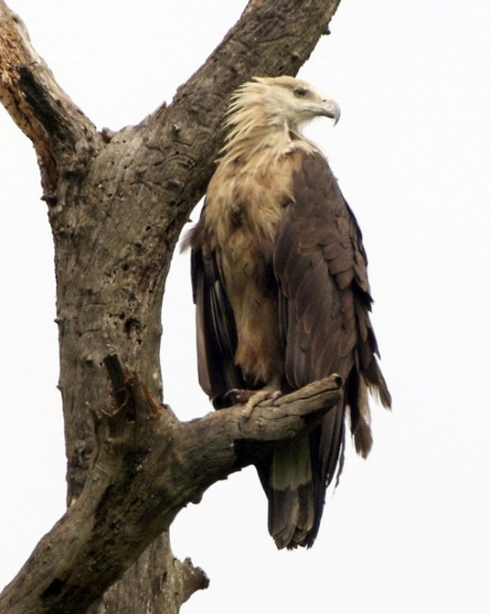
Pallas Soyuz – 400m

Slide 11
Águia imperial Diamant

Slide 12
O que vem por aí

